Slide 1
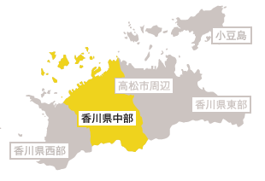
善通寺市・お遍路コース
プチお遍路体験ツアーをする方におすすめのコース。サイクリングをしながら金倉寺や甲山寺などをめぐります。総本山善通寺は、弘法太師の誕生地として有名で、歴史が好きな方にはおすすめのスポットです。
行程表
善通寺駅 スタート
▼
まんでがんおしゃべり広場 善通寺市の観光案内所。レンタサイクルサービスがあります（1日100円）
▼
金倉寺 四国霊場八十八ヶ所・第76番札所 座禅体験（要予約）
▼
出釈迦寺 四国霊場八十八ヶ所・第73番札所
▼
曼荼羅寺 四国霊場八十八ヶ所・第72番札所
▼
甲山寺 四国霊場八十八ヶ所・第74番札所
▼
総本山善通寺 四国霊場八十八ヶ所・第75番札所 弘法大師の誕生地として有名（戒壇巡り・500円）
▼ 自転車を返却して解散
（徒歩５分）
（自転車で20分）
（近隣の「うどん店」でランチ）
（自転車で30分）
（自転車で10分）
（自転車で5分）
（自転車で10分）
（徒歩5分）

Slide 2
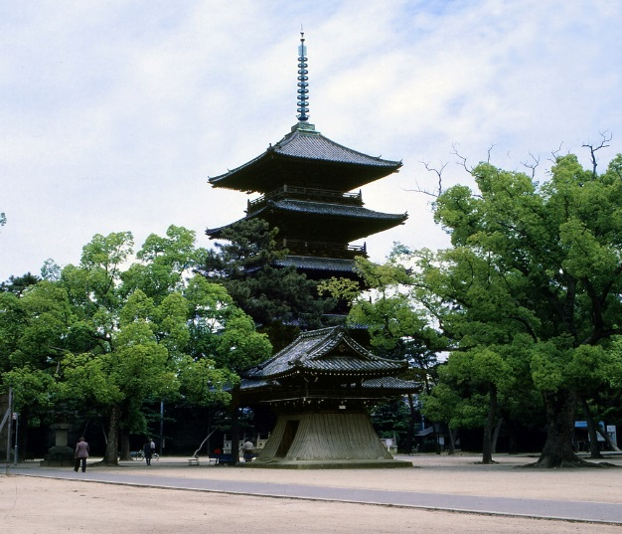
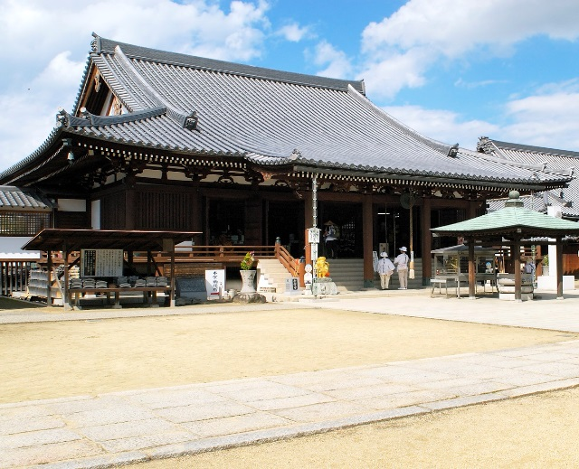
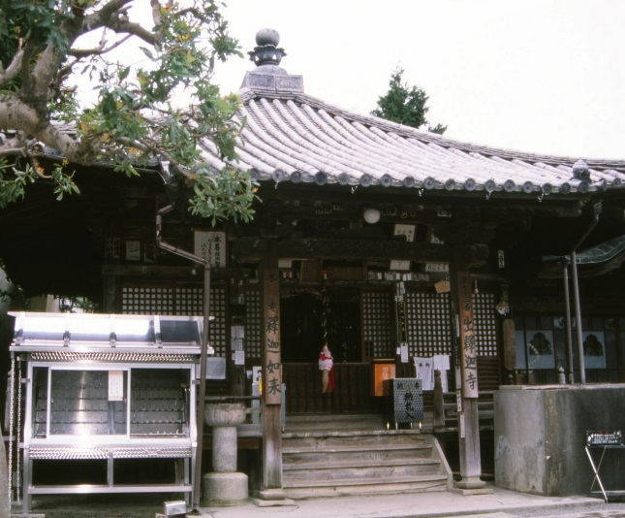
善通寺市・お遍路コース 霊場紹介
総本山善通寺
連絡先 0877-62-0111
四国霊場八十八ヶ所・第75番札所。弘法大師の誕生地にして、真言宗善通寺派の総本山。弘法大師の誕生した地として知られる真言宗最初の根本道場。高野山の金剛峯寺、京都の東寺とともに大師三大霊跡のひとつで、空海ゆかりの国宝や大楠があり、創建当時の伽藍配置を残しています。
金倉寺
連絡先 0877-62-0845
四国霊場八十八ヶ所・第76番札所。天台宗寺門派の園城寺の末寺で、本尊は智証大師作の薬師如来、脇に日光・月光両菩薩を安置しています。空海の姪の子にあたる円珍（智証大師）さまが誕生した場所。乃木将軍寓居の寺として知られています。
出釈迦寺
連絡先 087-63-0073
四国霊場八十八ヶ所・第73番札所。真言宗御室派。本尊は弘法大師作の釈迦如来で、虚空蔵菩薩も安置されている。お大師さまが釈迦如来を自ら刻み寺を建立して「出釈迦寺」と名づけ、山の名を我拝師山と改めたと伝えられ、300年ほど前までは、山上が札所になっていたが、今は麓に下ろされてお参りしやすくなっている。境内には学問成就や物忘れの多い方にご利益があるという求聞持大師像がある。

Slide 3
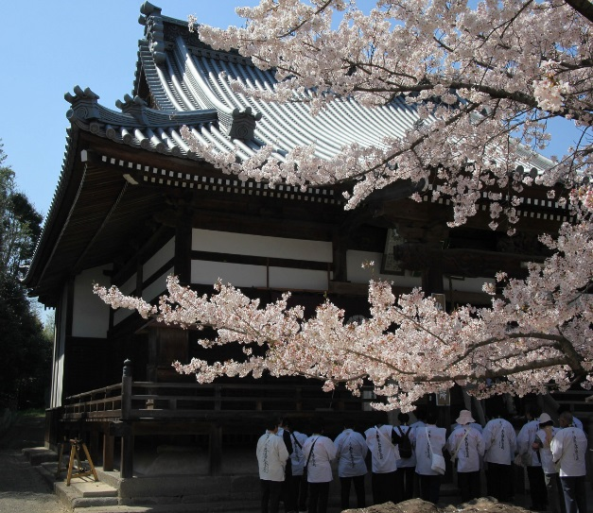
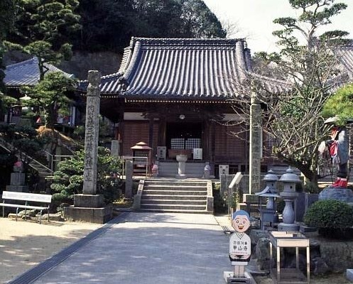
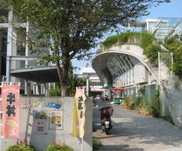
善通寺市・お遍路コース 霊場紹介
曼荼羅寺
連絡先 0877-63-0072
四国霊場八十八ヶ所・第72番札所。創建は飛鳥時代の596年と伝えられ、最初は世坂寺と呼ばれていました。弘法大師が唐から帰ってのち、母・玉依御前の菩提寺としておよそ3年かけて寺を建立し、曼荼羅と改名したと伝えられています。石橋を渡ると正面が格天井も見事な本堂、その右手が藤原時代の聖観音立像が安置された観音堂。石橋の左手奥には桜の木に囲まれた大師堂が配されています。
甲山寺
連絡先 0877-63-0074
四国霊場八十八ヶ所・第74番札所。甲山寺は善通寺派の関係寺院で本尊は薬師如来。弘法大師が満濃池を修築した功績で朝廷より賜った報償金によって寺を建て、自ら本尊を祀ったと伝えられています。本堂左手の石段を登ると大師堂、その上には寺の縁起となった毘沙門天を祀る岩窟があります。
まんでがんおしゃべり広場
連絡先 0877-64-0012
地域の新鮮な野菜や果物、県産品を使ったおすし、お惣菜、お菓子がおすすめ。手作りの牛丼やカレーはランチにぴったりです。また、チリメン細工、フラワーアレンジメント等の教室も行っています。1日100円で自転車を借りることができます。

